Slide 1
视界无界
AI 智能眼镜一体化助手
端云协同 × 无屏交互 —— 让信息抬头即见
赛道二 · 无界应用｜Boundless Agents · AI+眼镜
答辩演示 · 2026-08-14
Notes:
各位评委老师好，我是"视界无界"团队。我们做的是基于 Rokid AI 眼镜的一体化智能助手，参赛赛道是无界应用，属于 AI+眼镜方向。

Slide 2
场景来源
低头看屏，正在锁死出行中的信息获取
骑行、过马路、陌生城市里，用户低头看屏既不安全，也不现实
过马路
陌生城市
骑行 / 步行
视障者看不清信号灯
外语路牌 / 菜单
不敢低头看导航
依赖他人或抬头举手机
拍照→翻译反复切换
双手被占用、视线不能离
02
Notes:
为什么做这件事？因为我们发现，骑行、过马路、陌生城市里，用户低头看屏获取信息既不安全也不现实。视障者看不清信号灯，游客看外语菜单反复切应用，骑行者不敢低头看导航。信息应该"抬头即见"。

Slide 3
用户痛点
从"人工找数据"到"一句话完成任务"
传统模式
视界无界模式
举起手机 · 找应用 · 对准目标
说一句话（"导航到XX"）
等待识别 · 反复切换应用
缩短操作链
Agent 识别 → 规划 → 调工具
低头确认 · 双手被占用
结果语音播报 + 近眼显示
手忙 · 眼累 · 易错 · 无网失效
免手 · 免低头 · 离线可用
03
Notes:
传统方式操作链太长：举起手机、找应用、对准、等待、低头确认，手忙、眼累、易错，无网还失效。我们的方案是让用户说一句话，Agent 完成识别、规划、调工具、反馈，全程免手、免低头、离线可用。

Slide 4
03 · 解决方案
端云协同 × 无屏交互
一个语音优先、端云协同的眼镜智能体，让信息抬头即见
无屏交互
关键识别端侧化
多模态一体化
04
Notes:
我们提出：端云协同 × 无屏交互的眼镜智能体。三个支柱：无屏交互、关键识别端侧化、多模态一体化。

Slide 5
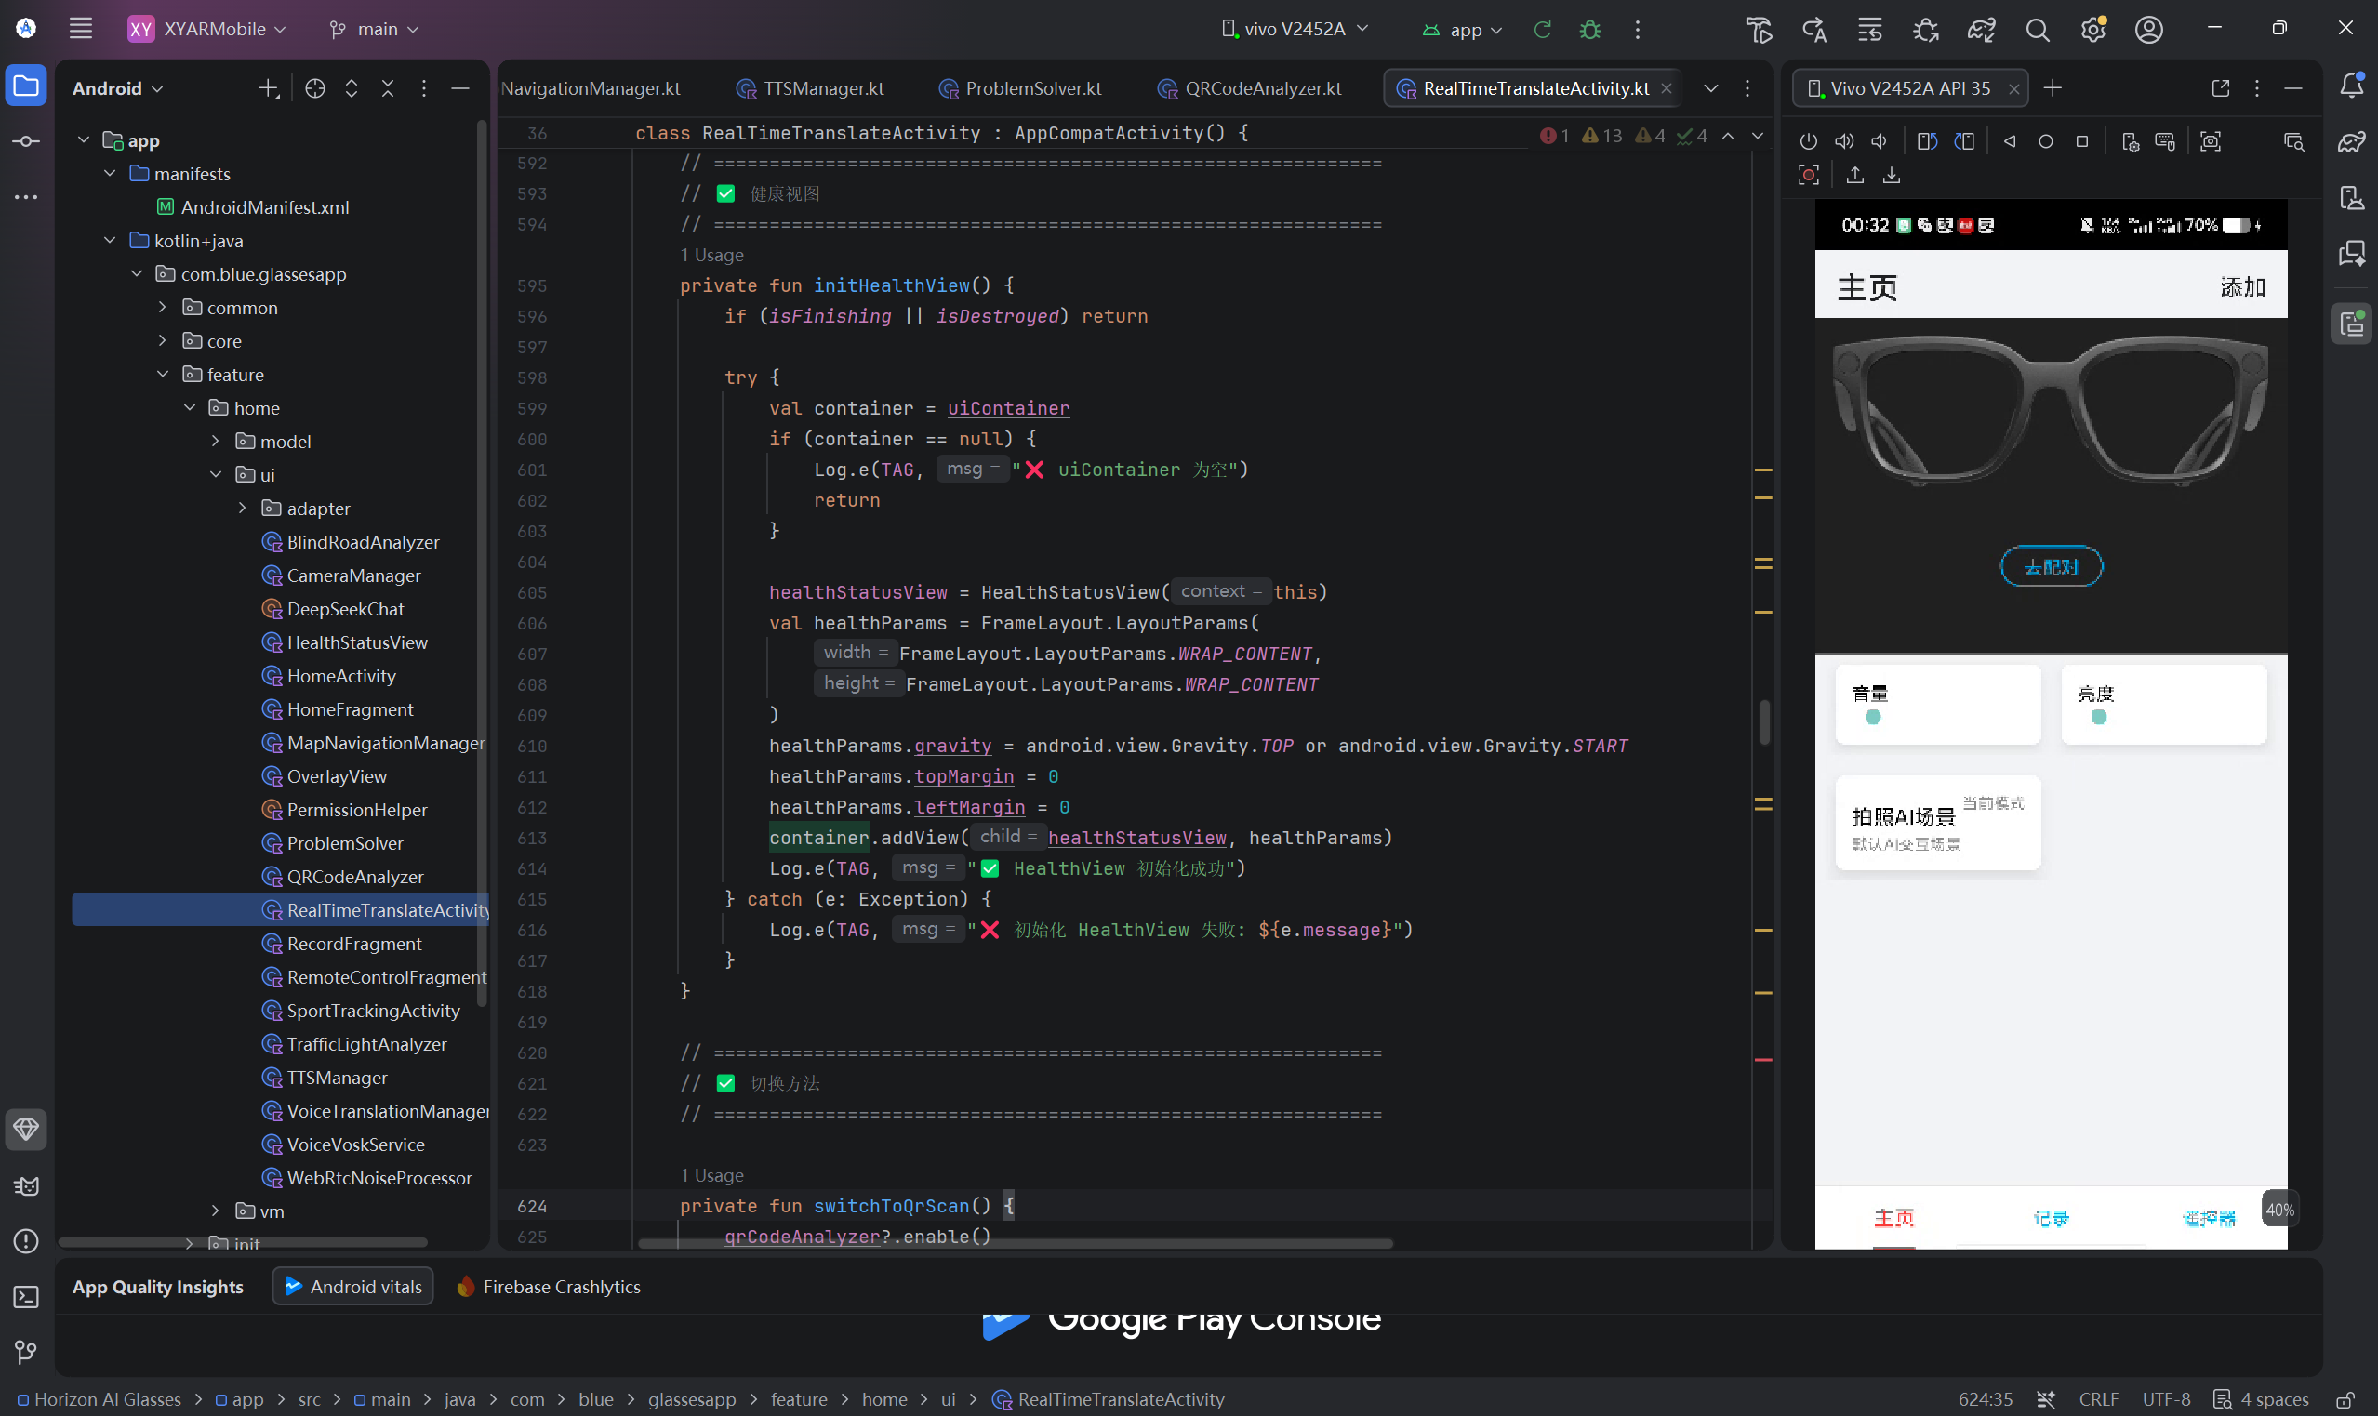
眼镜 + 手机 + 遥控：三层硬件，一个闭环
Rokid Glasses
近眼显示 · 摄像头 · 麦克风
第一视角感知与呈现
Android 手机
计算 · 网络 · 场景调度
端云协同的中枢
HID 遥控
语音不便时的兜底输入
单手免触屏操作
应用界面开发预览：语音入口 + 各能力模块统一调度
05
Notes:
产品形态是眼镜＋手机＋遥控三层硬件：Rokid 眼镜负责感知与近眼显示，Android 手机是计算与调度中枢，HID 遥控在语音不便时兜底。这张是应用界面的开发预览。

Slide 6
一句话任务，走完 Agent 完整工作流
用户说出任务
Vosk 识别 + 意图理解
任务规划
调用工具
"导航到XX / 翻译一下"
本地匹配 + AI 分流
选择动作 → 编排步骤
端侧识别 / 云端模型 / 高德
获取业务数据
模型分析 / 推理
生成结果
位置 / 画面 / 传感器
识别 / 翻译 / 解题
路径 / 译文 / 讲解 / 提醒
风险检查 / 权限控制
结果反馈
支付 / 导航高风险动作确认
TTS 播报 + 近眼显示
06
Notes:
这是整套系统的核心——Agent 工作流程。用户说一句话，系统完成语音识别、意图理解、任务规划、调用工具（端侧识别或云端模型）、获取业务数据、模型推理、生成结果，最后经过风险与权限检查，再以语音和近眼显示反馈给用户。

Slide 7
Agent 能力矩阵：感知、理解、规划、执行一体
Agent 能力
实现方式
调用资源
输出结果
语音感知 / 意图理解
Vosk 离线识别 + DeepSeek 分流
麦克风 / Prompt + 动作集
动作指令 / 任务识别
任务规划
本地规则 + AI 意图编排
预定义动作集合
执行步骤
工具调用
端云分工调度
CameraX / TFLite / ML Kit / 高德 / DeepSeek
识别 / 翻译 / 导航结果
数据查询 / 感知
传感器 + 相机 + 定位
SensorManager / 位置 / 画面
步数 / 位置 / 图像帧
智能分析 / 推理
TFLite + GLM-4V 多模态
图像帧 / 题目画面
识别 / 解题 / 分析结果
结果反馈 / 播报
TTS + 近眼显示
Android TTS / CXR 视图
语音播报 / 可视化
以上均为已实现能力；自主多步规划、长期记忆属于规划能力，将在后续迭代补齐
07
Notes:
Agent 能力不是口号。我们把它拆成能力矩阵：语音感知与意图理解、任务规划、工具调用、数据查询、智能分析、结果反馈，每条都有真实实现方式、调用资源和输出结果。自主多步规划和长期记忆属于规划能力，后续补齐。

Slide 8
四层架构：设备—能力—理解—应用
应用场景层
翻译 · 同传 · 导航 · 支付 · 无障碍 · 运动 · 解题
智能理解层
本地规则 · DeepSeek · 智谱 GLM-4V
基础能力层
Vosk · ML Kit OCR/二维码 · TensorFlow Lite · TTS
设备连接层
CXR-M SDK · 蓝牙 HID · CameraX · SensorManager
分层解耦 → 能力可复用；端云协同贯穿四层
08
Notes:
技术上我们分了四层：应用场景层、智能理解层、基础能力层、设备连接层。分层解耦让能力可复用，端云协同贯穿四层。

Slide 9
Agent + Model + Tool + Data：任务真正如何完成
Agent 层
"地平线"统一编排：理解意图 → 选择工具 → 组织步骤 → 反馈结果
Model 层
Vosk · TFLite · ML Kit · DeepSeek · GLM-4V（语音 / 识别 / OCR / 对话 / 图文）
Tool 层
高德地图 · CameraX 取帧 · 眼镜拍照 · TTS 播报 · 传感器
Data 层
画面 · 语音 · 位置 · 传感器；本地优先，云端最小上传，GreenDAO 本地存储
09
Notes:
再看任务真正怎么完成。Agent 负责编排；模型层用 Vosk、TFLite、ML Kit、DeepSeek、GLM-4V；工具层有高德、CameraX、眼镜拍照、TTS、传感器；数据层画面、语音、位置、传感器本地优先、云端最小上传。

Slide 10
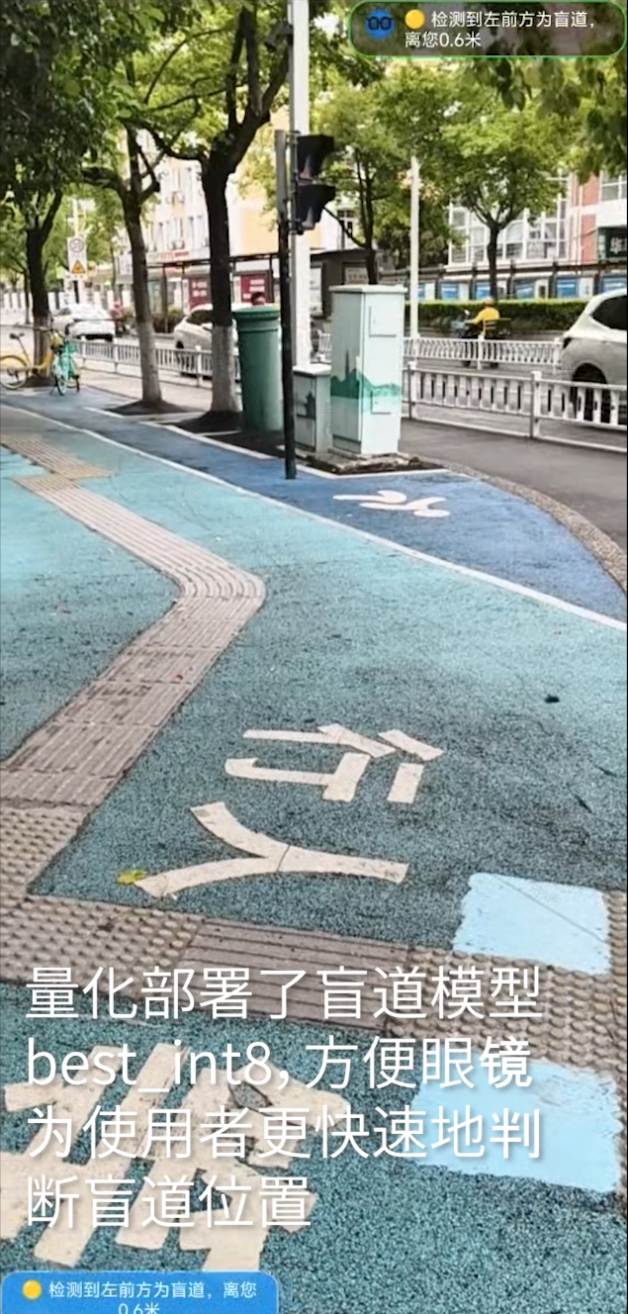
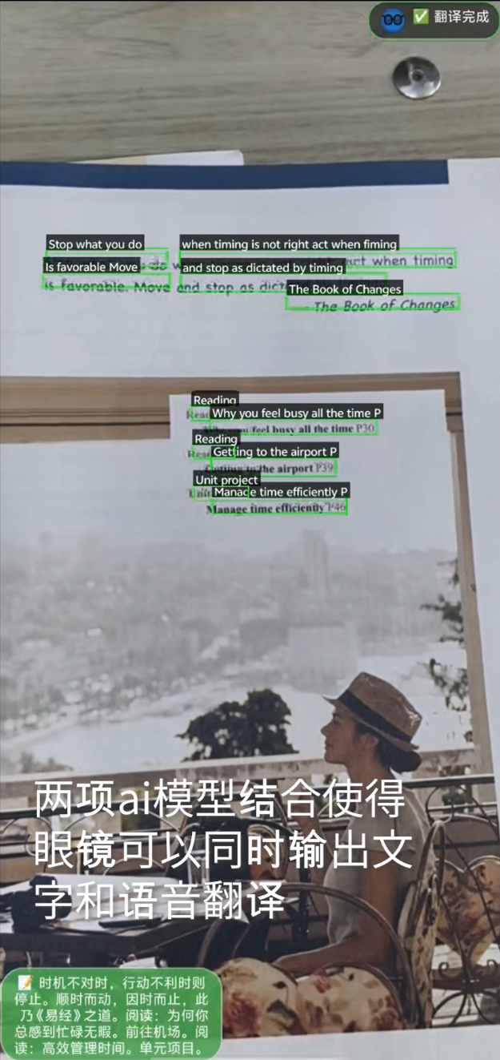
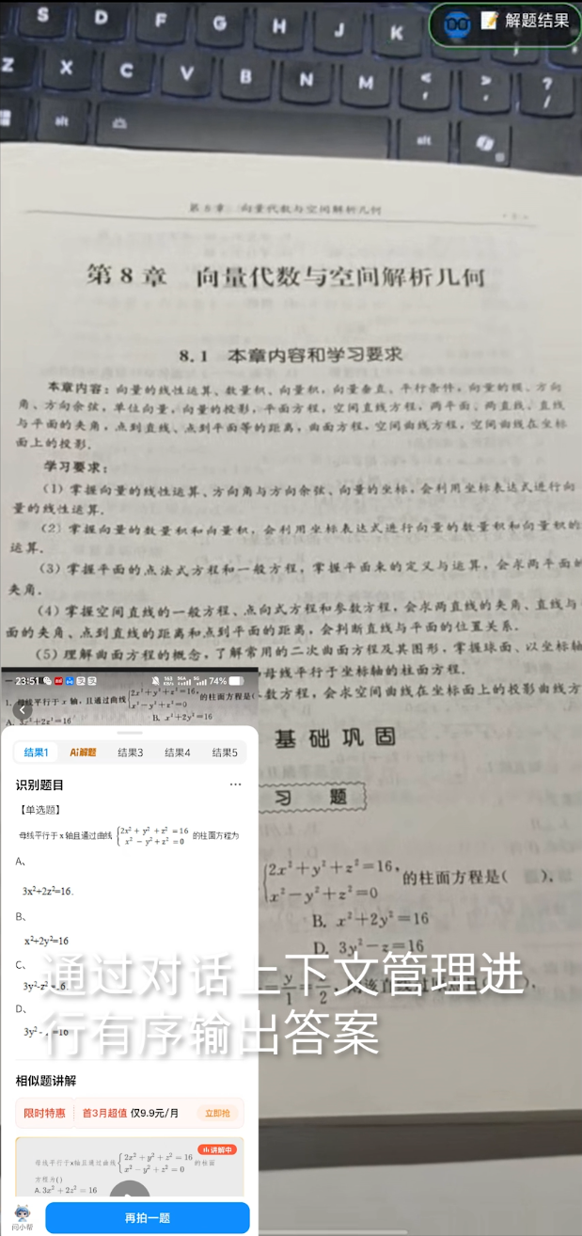
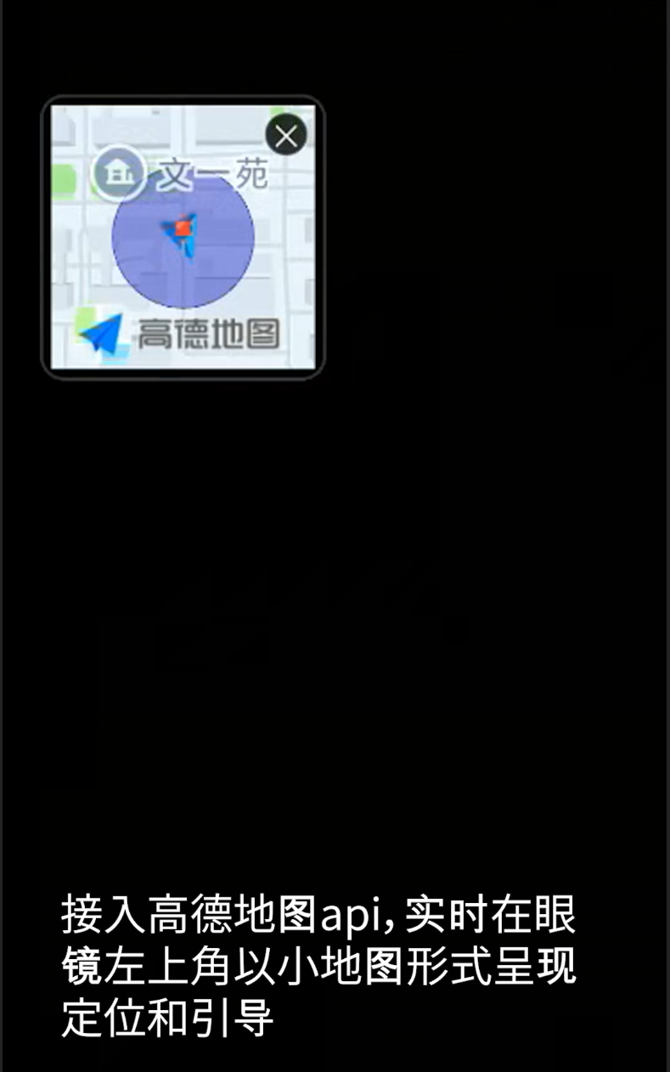
真实软件：识别、翻译、导航、解题一次跑通
盲道识别
翻译 / 同传
地图导航
拍照解题
端侧 · 偏离度提示
OCR + LLM 翻译
定位 / 路线 / 播报
GLM-4V 图文理解
均为真实设备截图，非概念图 · 现场可演示复现
10
Notes:
这些是真实设备截图：盲道识别、翻译同传、地图导航、拍照解题，全部联调跑通，现场可以复现。

Slide 11
实际效果：10 条用例通过，端侧识别毫秒级
10
20+
6
0
功能用例全部通过
统一语音动作指令
核心链路联调跑通
TTS 播报抢麦
验证结论
红绿灯 / 盲道连续帧稳定机制有效压制误检
弱网 / 断网时核心识别仍可用（端侧兜底）
定量性能指标（首帧延迟 / 准确率 / 误报率）将在真实用户试点阶段实测
11
Notes:
效果上，10 条功能用例全部通过，统一语音调度 20+ 动作指令，6 条核心链路跑通，TTS 播报无抢麦。连续帧稳定机制有效压制误检，弱网时核心识别仍可用。定量性能指标会在真实试点阶段实测。

Slide 12
合规边界：哪些自动做，哪些必须人确认
AI 自动执行
人工确认
禁止自动执行
离线识别
扫码支付
健康不作医疗结论
红绿灯 / 盲道 / 二维码 / OCR
高价值动作需用户确认
视障辅助不替代人
翻译 / 同传播报
导航 / 高风险操作
原始画面不外传
本地运动记录
执行前确认目的地
密钥迁服务端代理
语音指令识别
解题图像上传
不做无关人脸识别
12
Notes:
合规上我们分三个层级：AI 自动执行（离线识别、翻译播报、本地记录）、人工确认（支付、导航高风险动作、解题上传）、禁止自动执行（健康不作医疗结论、视障辅助不替代人、原始画面不外传、密钥迁服务端）。

Slide 13
从"人工找信息"
到"Agent 主动完成任务"
操作最少化 · 离线可依赖 · 能力可编排
一句话完成任务
断网仍可用
多能力可编排
13
Notes:
一句话价值：从"人工找信息"到"Agent 主动完成任务"——操作最少化、离线可依赖、能力可编排。

Slide 14
无障碍、旅行、运动：三类真实落地场景
视障 / 无障碍出行
跨境旅行
户外运动 / 通勤
红绿灯识别 · 语音提醒
文字翻译 · 同声传译
语音导航 · 3D 导航
盲道识别 · 方向提示
路牌 / 菜单即看即译
步数 / 距离检测
端侧离线 · 低延迟
地图导航 · 免手操作
免手免低头交互
"辅助不替代"边界清晰
"看见"与"理解"合一
HID 遥控兜底
14
Notes:
落地场景三类：视障无障碍出行（红绿灯、盲道）、跨境旅行（翻译、同传、导航）、户外运动（语音导航、步数、免手交互）。

Slide 15
原型已验证，下一步真实试点与规模化
阶段 1 · 原型验证
阶段 2 · 真实试点
阶段 3 · 系统集成
阶段 4 · 规模化
已完成
视障 / 旅行 / 运动
统一工具协议
C 端订阅
核心链路联调
真实任务完成率
Agent 自主编排
B 端景区 / 无障碍 / 巡检
10 条用例通过
性能指标实测
长期记忆机制
开源可复用组件
密钥 / 权限治理
误报率 / 延迟优化
接入真实业务系统
数据积累驱动迭代
15
Notes:
后续分四步：阶段一原型验证已完成；阶段二面向视障、旅行、运动做真实试点，实测性能指标；阶段三统一工具协议、Agent 自主编排、建长期记忆、接入真实业务系统；阶段四 C 端订阅、B 端场景和开源。

Slide 16
让智能眼镜成为参与日常生活的
个人智能终端
减少操作 · 端云协同 · 场景化 Agent —— 把能力装进眼前
项目坚持开源 · 模块可复用，为行业提供可落地样板
谢谢聆听 · 欢迎指导
16
Notes:
最后总结：让智能眼镜成为参与日常生活的个人智能终端。项目坚持开源、模块可复用。谢谢各位评委，欢迎指正。

